Slide 1
[참고자료]
쥬피터 노트북(또는 랩)에서 Tensorflow 안될 때
환경설정 방법
2025

Slide 2
[참고 사항]
AICE 시험칠때는 가상환경이라 해당 이슈 없음
로컬로 진행할 때 이슈사항 해결을 위함
(이 방법도 안되면…스스로 해결해 보는 것도 좋아요!)

Slide 3

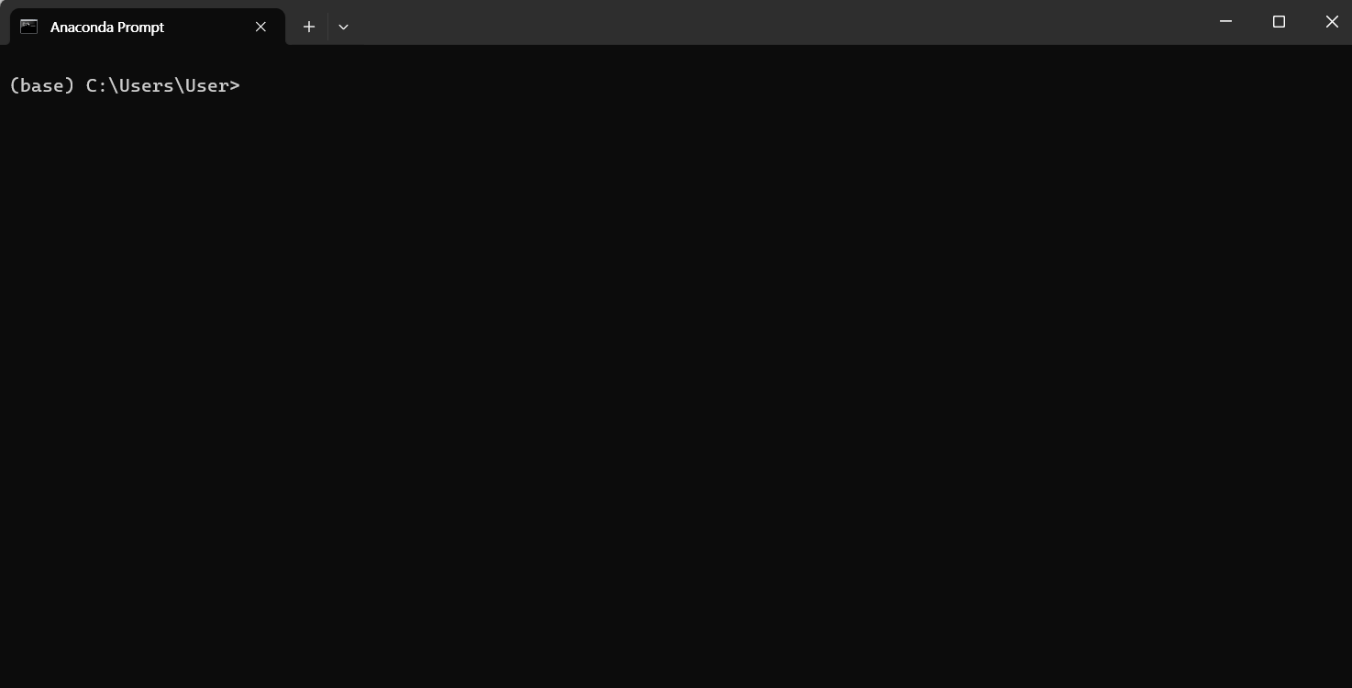
1. 검색창에 Anaconda Prompt 검색
Anaconda Prompt

Slide 4

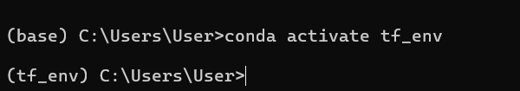

2. Anaconda Prompt에 아래와 같이 순서대로 하나씩 넣기
새환경 생성
1
(tf_env) 되었는지 확인!
2
3
여기서 TensorFlow 설치
(조금 기다려야함)
4
여기서 ipykernel 설치
(조금 기다려야함)
5
Jupyter 커널 등록

Slide 5
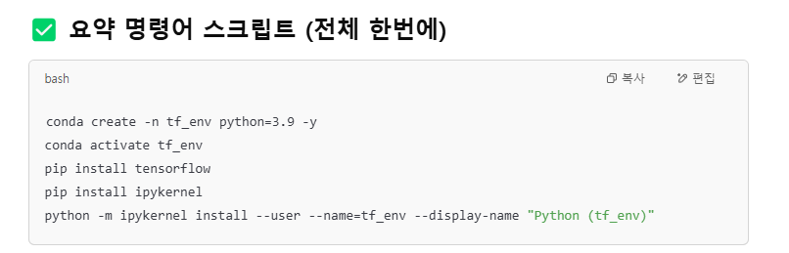
명령어 스크립트(전체) : 명령어 복사 가능
conda create -n tf_env python=3.9 -y
conda activate tf_env
pip install tensorflow
pip install ipykernel
python -m ipykernel install --user --name=tf_env --display-name "Python (tf_env)"

Slide 6
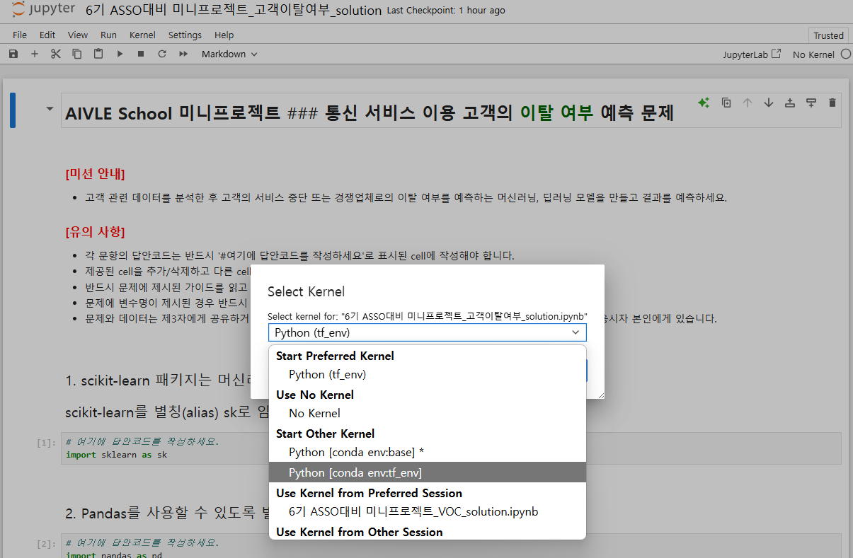
3. 쥬피터 노트북을 열어서 오른쪽 상단 커널 클릭 > 팝업창에서
Python[conda env: tf_env] 선택 후 쥬피터 재실행
1
2

